Slide 1
الدرس الثالث
الدوال

Slide 2
صح أم خطأ:
الحلقة المتداخلة تعني جملة حلقة داخل حلقة. ( )
لا يمكنك ادخال حلقة for في حلقة while أو العكس. ( )
وضع المسافة البادئة مهم للغاية ويغير البرنامج بأكمله في بايثون. ( )




Slide 3
أهداف درس اليوم:
المقصود بالدوال
الفرق بين المعاملات والوسائط في الدوال
دالة return

Slide 4
ماهي الدوال :
مجموعة من الأوامر التي يتم تجميعها في مكان واحد وإعطائها اسمًا ( تعريفًا ) .
كيف يتم تنفيذها ؟
من خلال استدعائها عند الحاجة لها .
يحتوي بايثون على مجموعة من الدوال الجاهزة وسبق لك استخدامها مثل :
دالة الطباعة print()
دالة النطاق range()
دالة الادخال input()

Slide 5
ماذا سنتعلم اليوم ؟
سنتعلم دوال جديدة تساعدك في بعض المهام والمشكلات المتكررة .

Slide 6
إنشاء الدوال الخاصة بك :
الجزء الأول : باستخدام الكلمة الأساسية def ويحتوي هذا الجزء على تعريف الدالة
الجزء الثاني : وهو اسم الدالة
نهاية السطر : يوجد هناك نقطتان رأسيتان ، للإشارة أن مجموعة المقاطع البرمجية ويجب وضع مسافة بادئة
يتبعهم : محتوى الدالة

Slide 7
استدعاء الدالة

Slide 8
تعريف الدالة في بايثون هو: مجموعة من الأوامر التي يتم تجميعها في مكان واحد وإعطائها اسمًا
صح خطأ

Slide 9
الأمر البرمجي الذي يستخدم لتعريف دالة جديدة هو:
def
bef
Print()

Slide 10
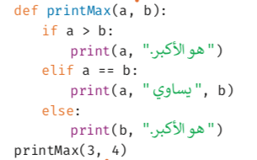
المعاملات والوسائط
المعاملات : هي المتغيرات التي يمكن الإعلان عنها في الدالة .
ودائما تستخدم المعاملات داخل الدالة .
لانه لايمكن الوصول للمعاملات إلا من خلال الدالة فإنها تسمى : متغيرات محلية
تسمى المتغيرات التي يتم تمريرها إلى الدالة : الوسائط
المعاملات
الوسائط

Slide 11
نشاط

Slide 12
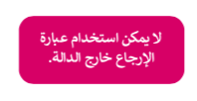
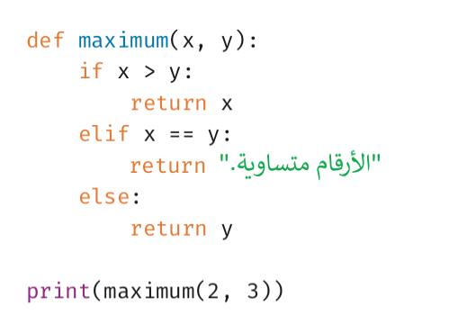
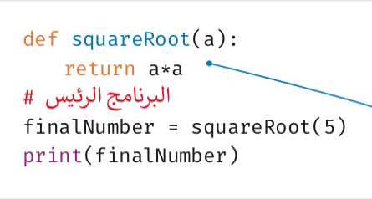
عبارة الارجاع Return
تستخدم لانهاء تنفيذ استدعاء الدالة وارجاع قيمة للمتغير

Slide 13
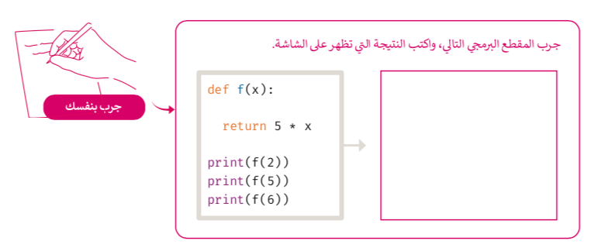
نشاط

